Slide 1
机器学习经典算法之 k-means聚类

Slide 2

内容选择
《机器学习实战》 Perter Harrington著
李锐等译 人民邮电出版社

Slide 3
1.什么是聚类？
聚类是一种无监督的学习，它将相似的对象归到同一个簇中。
分类是根据事先定义好的类别，将已知的数据划分到不同类别中。
聚类则是将本没有类别参考的数据进行分析并划分为不同的簇。由于其产生的结果与分类相同，只是类别没有事先定义，聚类也被称为无监督分类。

Slide 4
2.经典聚类算法
2.1 k-means算法
思想：
k-means算法以k为参数，把n个对象分成k个簇，将距离较近的对象划分为同一个簇，使簇内具有较高的相似度，而簇间的相似度较低。

Slide 5
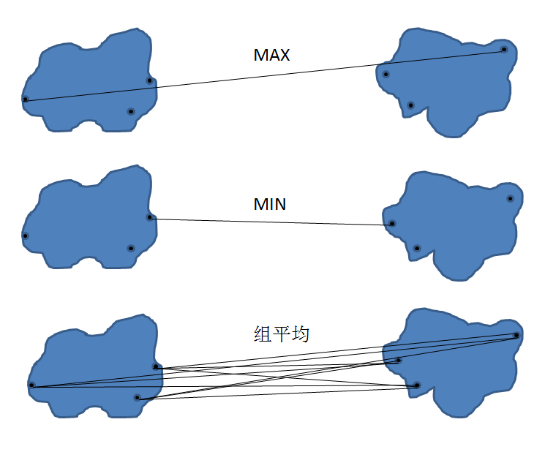
2.2层次聚类
思想：（以AGNES为例）
将每个对象作为一个初始聚类簇，然后在算法运行的每一步中根据距离定义找出两个聚类簇进行合并，该过程不断重复，直到达到预设的聚类簇个数。
距离的度量主要有以下三种方法：
最大距离：两个簇的最远样本决定
最小距离：两个簇的最近样本决定
平均距离：两个簇所有样本之间距离平均值决定
Notes:
层次聚类有自上而下分裂和自下而上合并两种方法，这里给出自下而上合并的方法

Slide 6
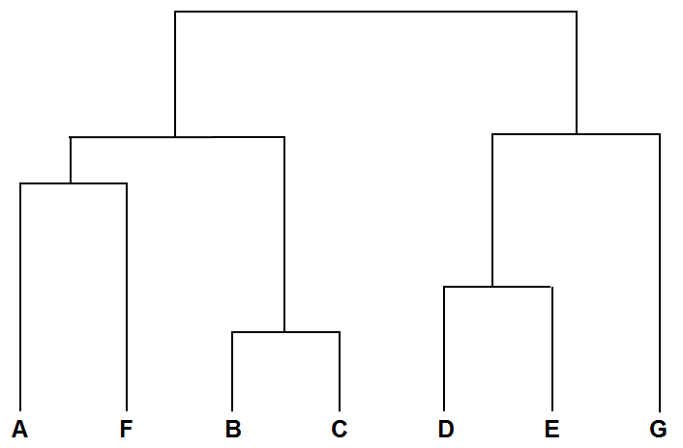
图解AGNES
分为2个簇
优点：
1.一次性得到聚类树，后期再分类无需重新计算；
2.相似度规则容易定义；
3.可以发现类别的层次关系。
缺点：
1.计算复杂度高，不适合数据量大的；
2.奇异值可能会产生很大影响。
分为4个簇
Notes:
相较k-means，无需选择k值

Slide 7
2.3密度聚类
思想：（以DBSCAN为例）
当样本点的密度大于某阈值时，则将样本点添加到最近的簇中。
概念：
对象的ε-邻域：给定对象在半径ε内的区域
核心对象：对于给定的数目m，如果一个对象的ε-邻域至少包含m个对象，则称 该对象为核心对象。

Slide 8
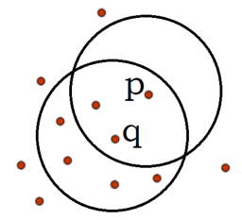
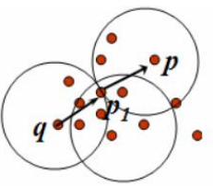
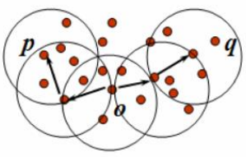
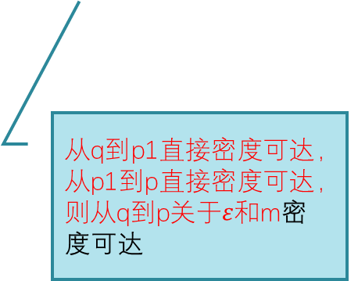
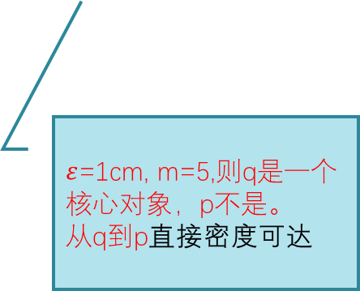
图解DBSCAN
噪点
$ε$=1cm, m=5,则q是一个核心对象，p不是。
从q到p直接密度可达
从q到p1直接密度可达，从p1到p直接密度可达，则从q到p关于$ε$和m密度可达
从p到o密度可达，从o到q密度可达，则p和q密度相连
Notes:
所有密度相连的对象构成一个簇，非核心对象成为簇的边缘

Slide 9
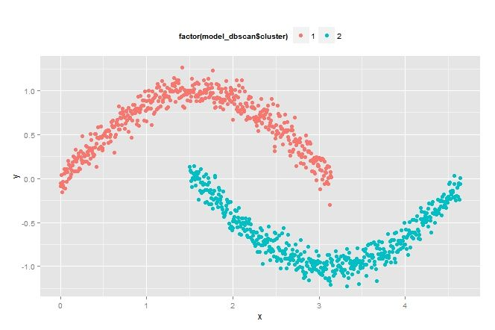
性能分析：
优点：
能克服基于距离的算法只能发现“类圆形”(凸)的聚类的缺点，可发现任意形状的聚类，且对噪声数据不敏感。
缺点：
计算密度单元的计算复杂度大，因此需要建立空间索引来降低计算量。

Slide 10
3.k-means详解
3.1 K-means的含义
K-代表设置的聚类簇的个数
Means-代表每次聚类簇中心的迭代由簇中对象的均值决定

Slide 11
3.2算法步骤
K值、初始聚类中心怎么选？
步骤 | 操作
step1 | 为每个聚类确定一个初始聚类中心，这样就有K个初始聚类中心
step2 | 将样本集中的样本按照最小距离原则分配到最邻近聚类
step3 | 使用每个聚类中的样本均值作为新的聚类中心
step4 | 重复步骤2.3，直至算法收敛
step5 | 结束，得到K个聚类
距离怎么度量？
算法终止条件是什么？

Slide 12
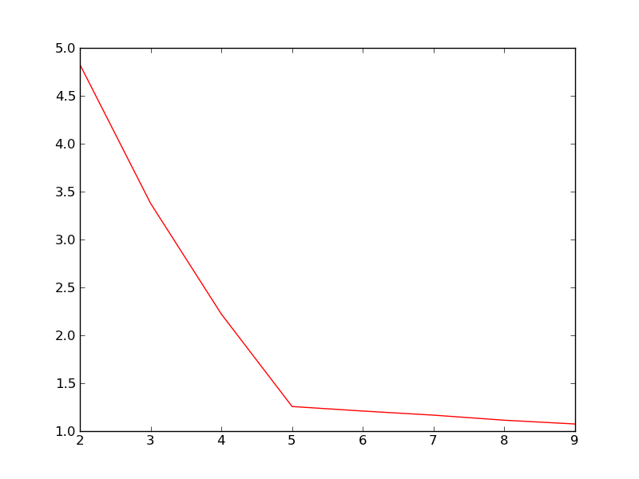
3.3算法优化的要点
拐点处即为k值
（1）k值的选择
情景 |  | K值的选择方法
数据维度较少、且每类数据较为分散时 |  | 通过数据可视化的方法来人工确定k值
数据维数较高、数据分布较为混乱时 | Elbow方法 | 对于n个点的数据集，迭代计算k from 1 to n，每次聚类完成后计算每个点到其所属的簇中心的距离的平方和
 | 轮廓系数法 | 通过计算类内内聚程度和类间分离度来评价
公式比较复杂，就不贴出来了。轮廓系数越大，聚类效果越好
Notes:
K值的选择是kmeans算法最重要的部分

Slide 13
3.3算法优化的要点
（2）初始簇中心的选择
1.随机选择一个点作为第一个初始类簇中心点，然后选择距离该点最远的那个点作为第二个初始类簇中心点，然后再选择距离前两个点的最近距离最大的点作为第三个初始类簇的中心点，以此类推，直至选出K个初始类簇中心点
2.选用层次聚类或者Canopy算法进行初始聚类，然后利用这些类簇的中心点作为K-Means算法初始类簇中心点

Slide 14

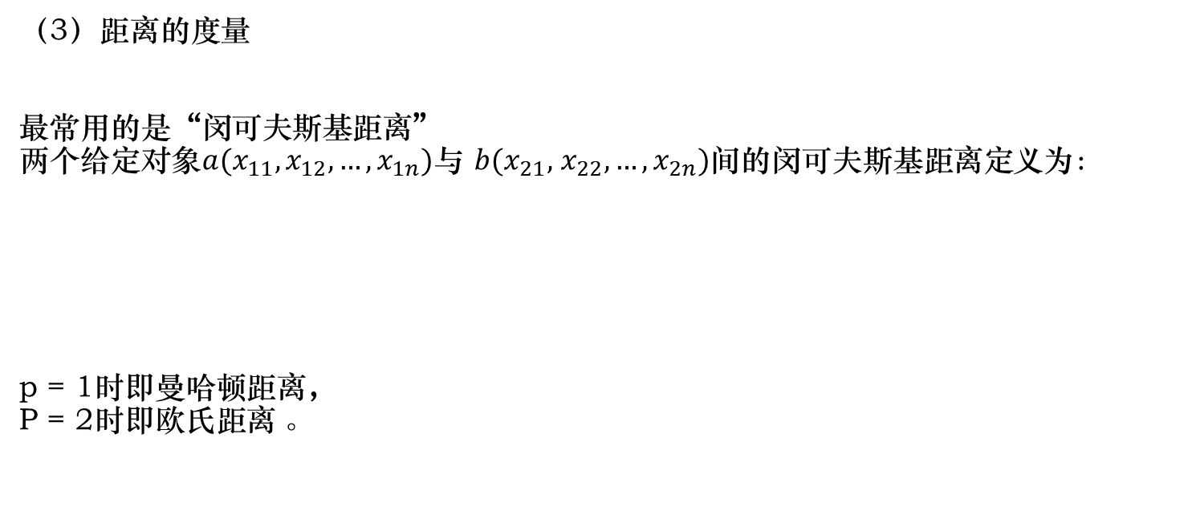
3.3算法优化的要点
（3）距离的度量
最常用的是“闵可夫斯基距离”
两个给定对象$a(x_{11},$ $x_{12},…,x_{1n})$与 $b(x_{21},$ $x_{22},…,x_{2n})$间的闵可夫斯基距离定义为：
p = 1时即曼哈顿距离，
P = 2时即欧氏距离 。

Slide 15
3.3算法优化的要点
（4）算法终止条件
· 每个聚类内部元素不再变化，这是最理想的情况
· 前后两次迭代，目标函数（一般是最小化平方误差MSE）相差
小于某个阈值
· 迭代超过一定的次数

Slide 16
3.4算法性能分析
优点 | 原理比较简单，收敛速度快
 | 聚类效果较好（依赖于k值的选择）
 | 时间复杂度近于线性，而且适合挖掘大规模数据集
缺点 | 不能发现非凸形状的簇，或大小差别很大的簇
 | 对噪声和离群点敏感
 | 采用迭代方法，得到的结果只是局部最优

Slide 17
多谢观赏！

